Slide 1
”LA CUMPĂRĂTURI” educație financiară
Grupa mijlocie:
Grădinița cu P.P. Nr. 28, Baia Mare
Educatoare: Mare Minerva
Orosz Gabriela

Slide 2
MOMENTE DIN ACTIVITĂȚILE DE EDUCAȚIE FINANCIARĂ
Educația financiară în grădiniță, realizată prin activități atractive, ajută preșcolarii să-și formeze o imagine despre modul în care banii sunt câștigați prin muncă.
Am desfășurat cu copiii câteva jocuri pentru a se familiariza cu banii, bancomatul, cardurile.

Slide 3
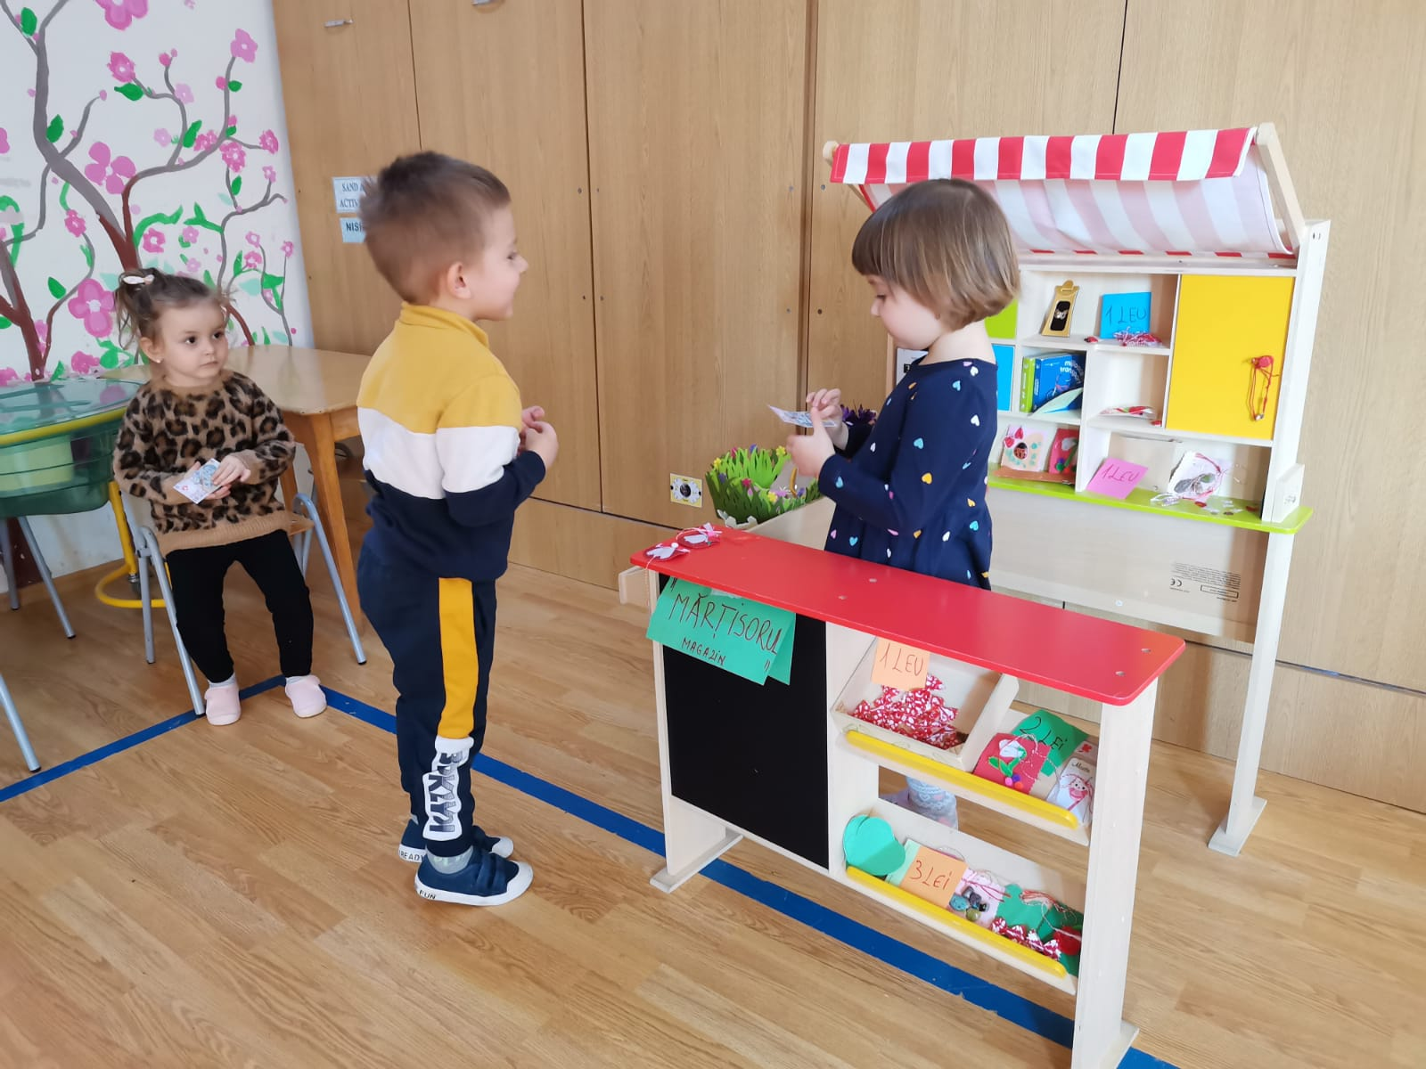
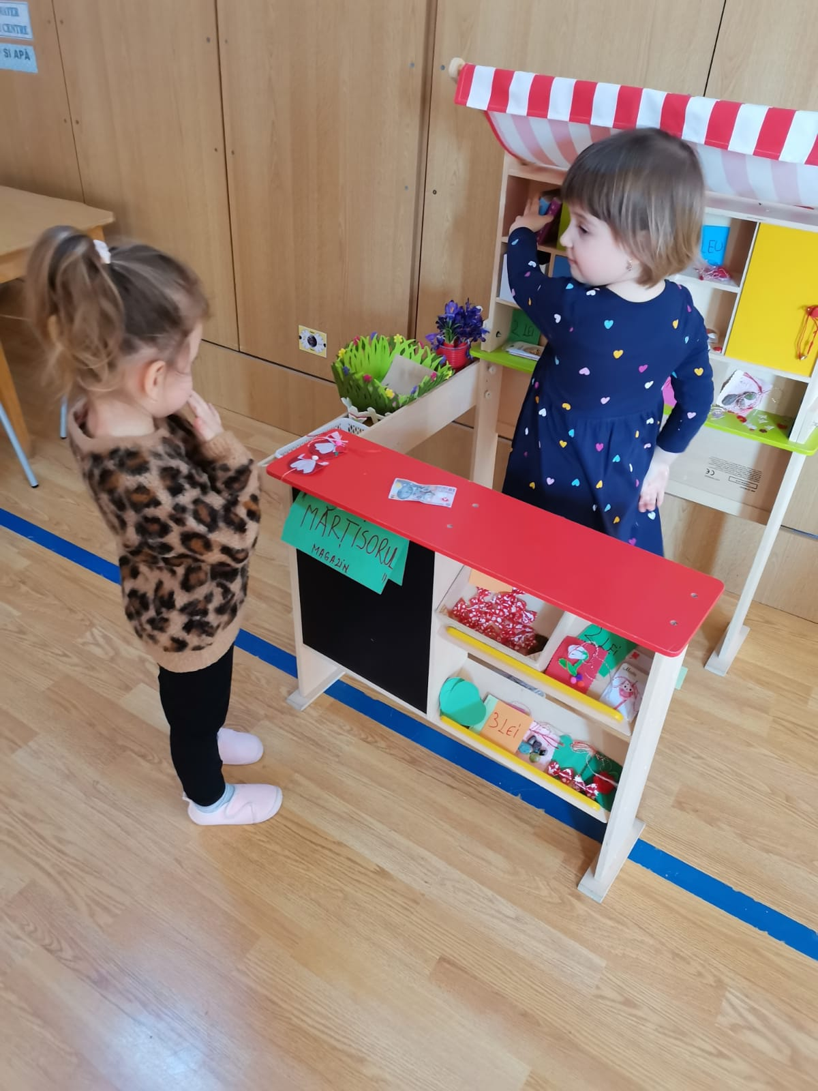
JOC DE ROL -”LA CUMPĂRĂTURI”
Preșcolarii au fost pe rând vânzători și clienți și au utilizat banii pentru a cumpăra diferite produse de la magazine.

Slide 4
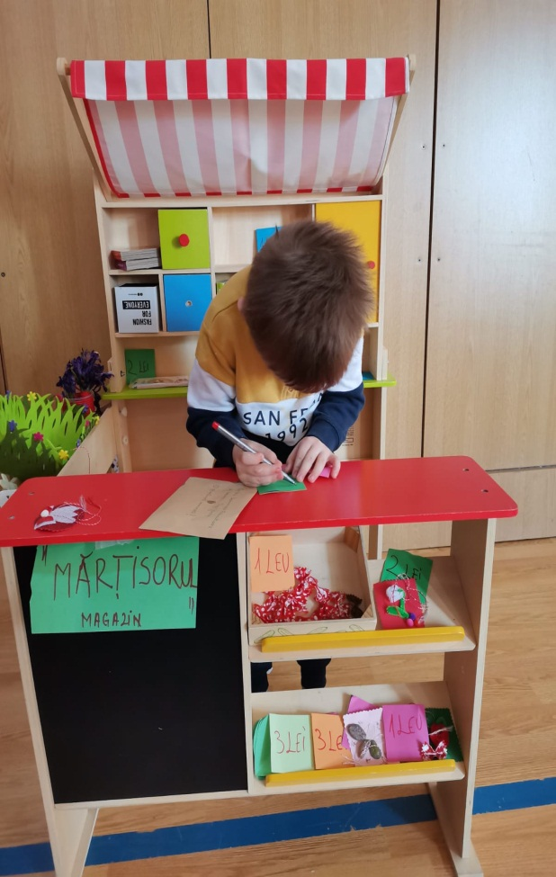
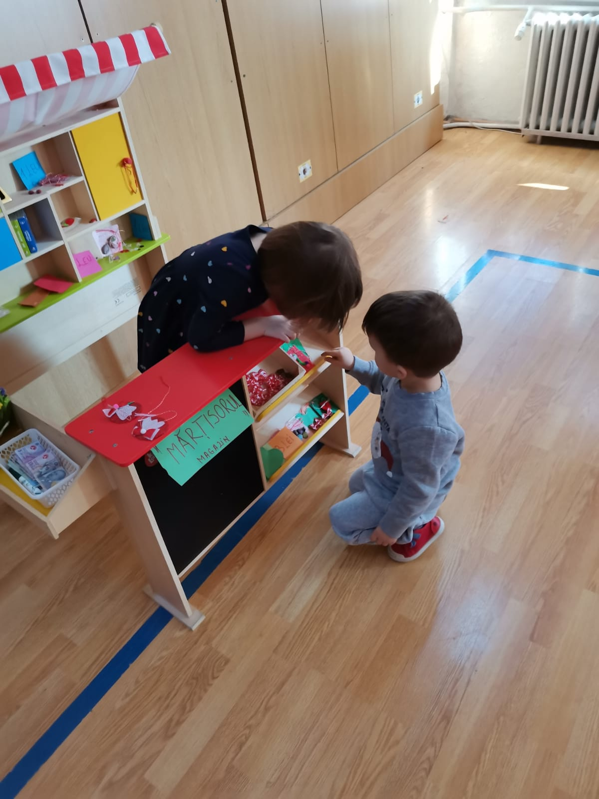
Au ales cele mai frumoase mărțițoare pentru colege.

Slide 5
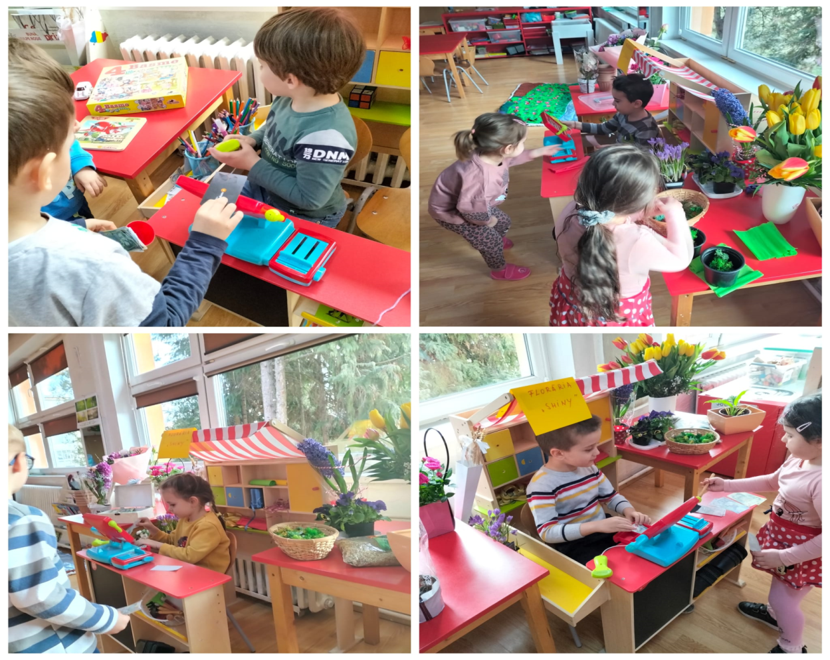
Au cumpărat rechizite de la librărie și flori de la florărie.

Slide 6
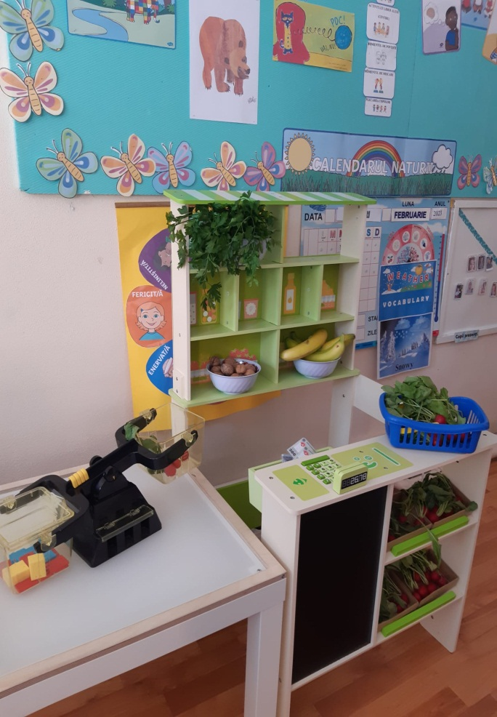
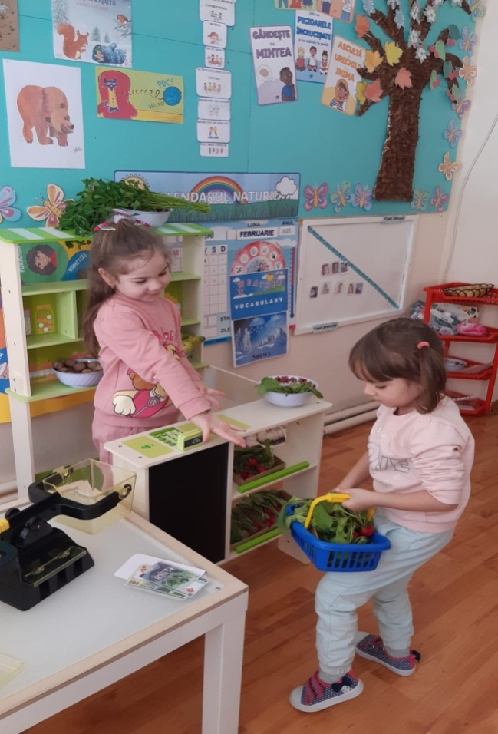
Au cumpărat fructele și legumele preferate de la aprozar.

Slide 7
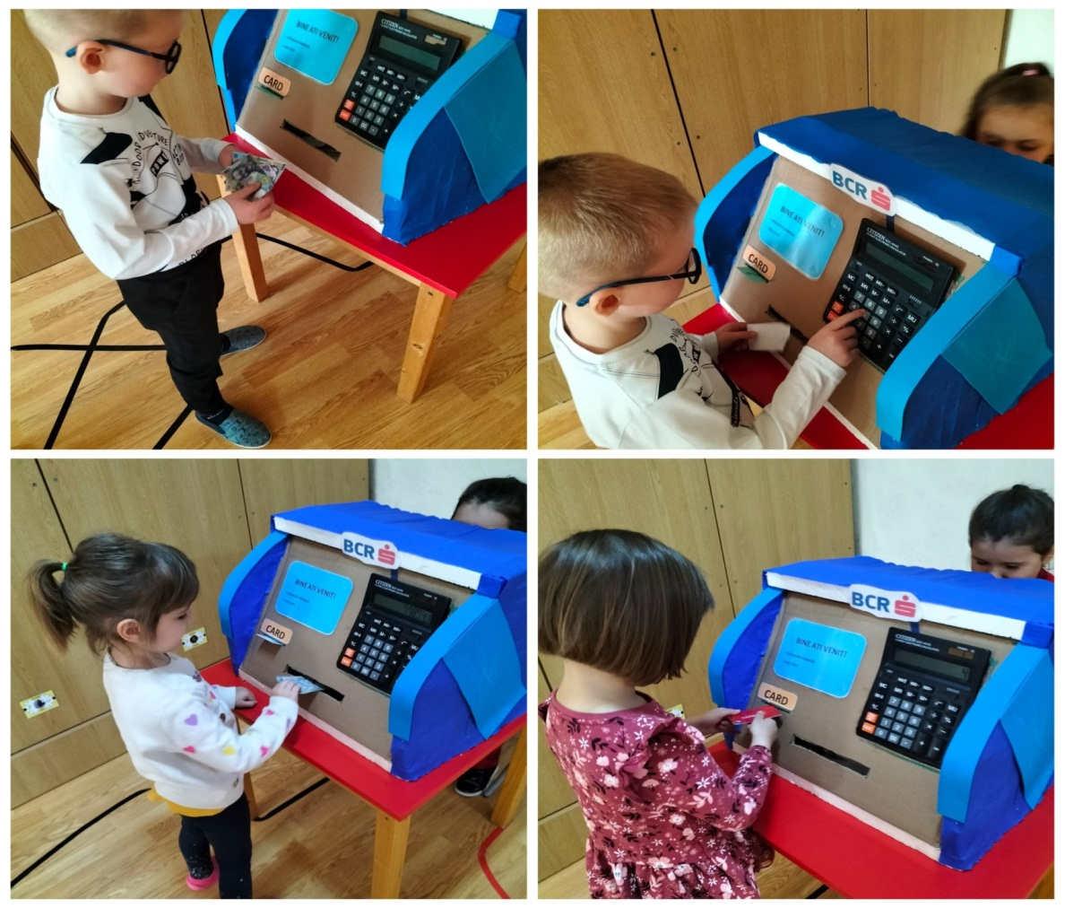
Când au rămas fără bani sau la magazin nu se putea plăti cu cardul, au mers la bancomat pentru a scoate bani din cont.

Slide 8
BIBLIOGRAFIE
Ligia Georgescu Golosoiu, ” Educație financiară- Banii pe înțelesul copiilor”, 2013
Maria Jesus Soto, ”Prima mea carte de educație financiară, economii și investiții, 2018;
Mikhael Hlinka, Kevin Sylvester, ” Pe urma banilor- Cine îi primește, cine îi cheltuiește, unde se duc?”, Editura RAO

Slide 9
MULȚUMIM!

